Slide 1


TQS1-Z和谐型机车改进型压力式撒砂器
产品介绍

Slide 2
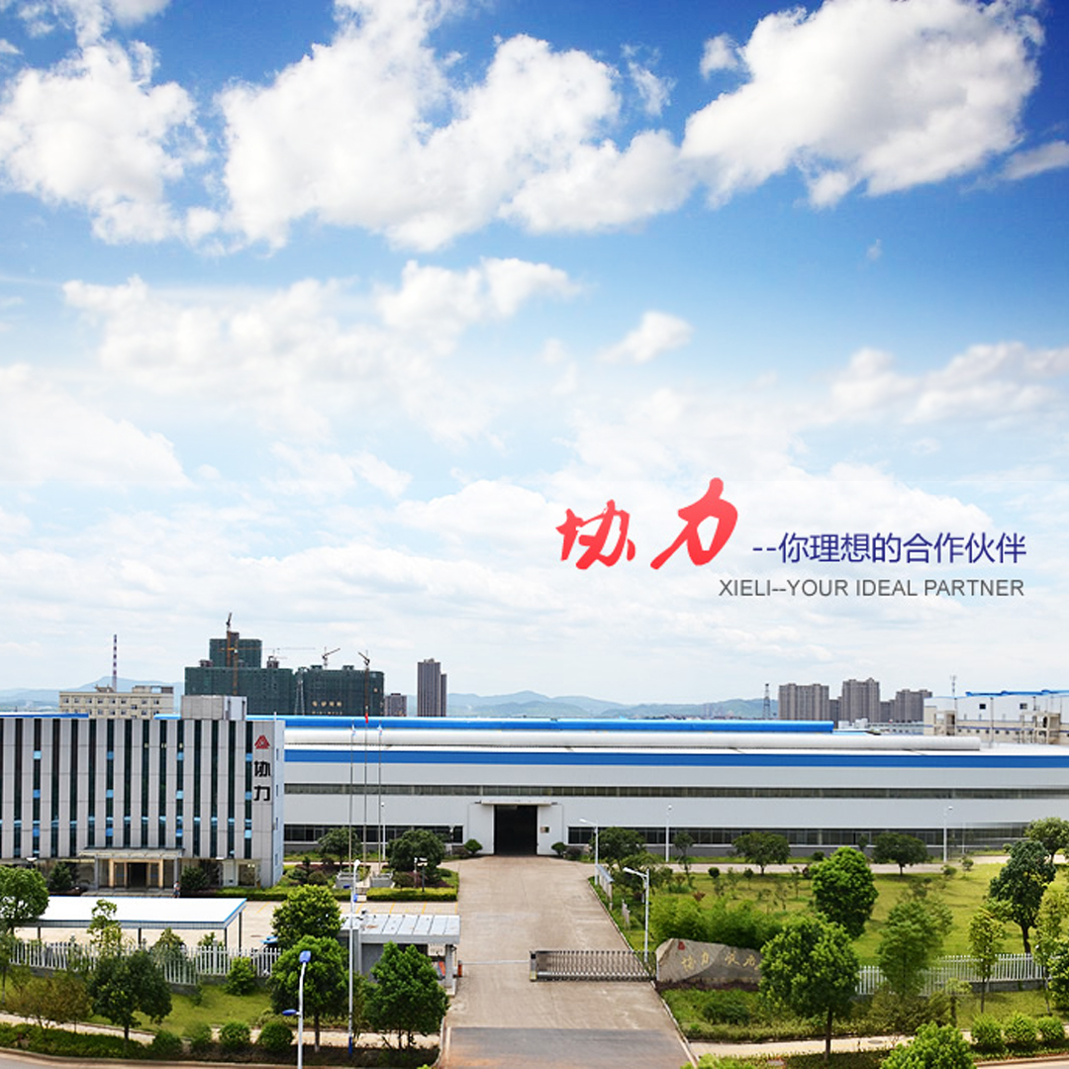
公司简介
湖南协力液压有限公司成立于2002年，是专业的液压油缸及系统集成制造商，主要从事液压油缸及相关系统集成的设计、制造与销售。年销售收入达1.5亿元。
公司坐落于长沙市宁乡经开区车站路，占地82亩，建成现代化生产车间达3万平方米，拥有一大批先进技术人才和数控加工设备，加快推行了精益生产和6S管理，营销和售后服务网络也日渐完善。产品广泛应用于工程机械、建筑机械、冶金、机电等需自动控制的设备，是目前国内领先的混凝土泵送主油缸生产厂家。
公司已通过ISO9001:2015质量管理体系认证和两化融合管理体系认证，确立了“持续满足顾客需求，追求产品零缺陷”的质量方针。公司是湖南省液压气动密封件工业协会副理事长单位，湖南省联合轨道交通装备制造创新中心理事单位，并先后荣获“长沙市企业技术研发中心、长沙市智能制造示范企业、国家机械制造业安全生产标准化示范基地、长沙市高新技术企业、长沙市小巨人企业”等荣誉称号。
公司产品获得“湖南省名牌产品”、“湖南质量领先A级企业”等奖项。“协力油缸”商标被认定为“湖南省著名商标”。

Slide 3
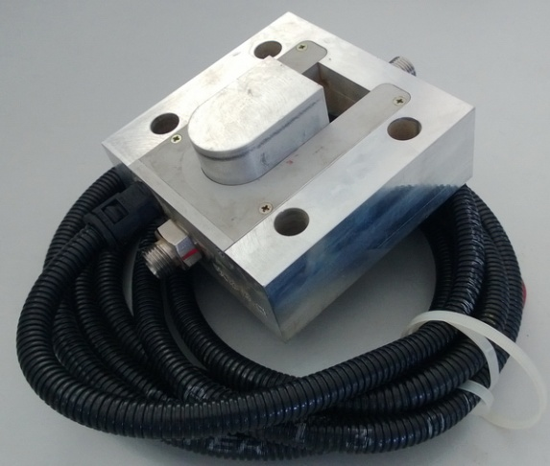
产品概述
原和谐型机车压差式撒砂器在机车运行过程中存在许多质量问题，特别是一些机务段使用小砂粒或不合标准的砂粒，容易导致透气板堵实即“板结”等问题导致撒砂不良，甚至出现较多的不撒砂现象，每次清理费时费力。针对这些问题和现状，湖南协力通过对各个机务段进行撒砂器故障情况调研后，总结各型号撒砂器存在的缺陷，有针对性的对撒砂器进行了提质的改进设计，以满足和谐型机车撒砂的要求。新的撒砂器经过试验装置反复试验和上机试验，已证明了其有效性，并已申报了专利。
和谐型机车压力式撒砂器改进型属气流压差式撒砂，其安装方法、高度、接口尺寸与原撒砂器保持一致；共两个进风口，一个是撒砂风口:在撒砂时开启，风量较大；另一个是常风口:风量较小，一直开启，用来干燥砂子，配合撒砂装置上U型结构加热器，能将撒砂器腔体包裹于加热器的加热范围内，使其对砂粒的加热范围和效率更高。撒砂器可通过对撒砂口供气管路上设置的节流阀的调节来控制风压，从而更精确的控制撒砂量。

Slide 4
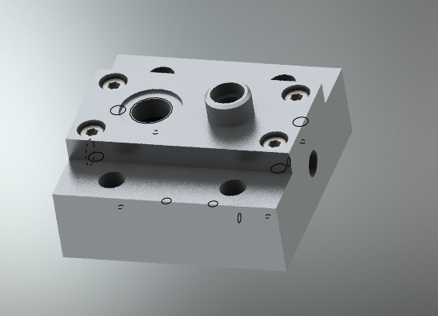
安装示意图
项目 | 长度 | 宽度 | 高度 | 出砂口 | 清理口 | 风口
尺寸 | 16 | 11.6 | 10.2 | Φ1.8 | Φ2.4 | Φ1.2
A.砂箱 B.撒砂器

Slide 5
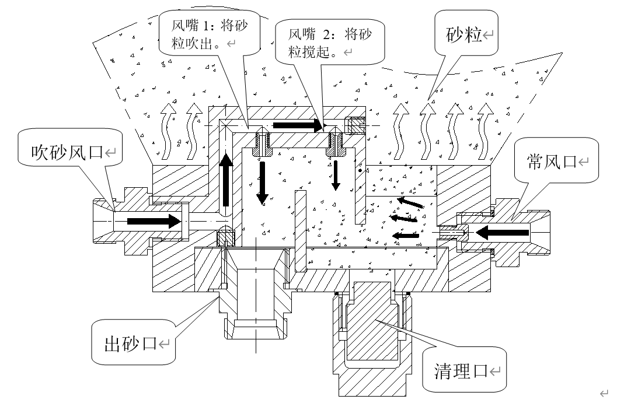
工作原理
工作原理：砂粒进入撒砂器内部腔体，在需要撒砂的情况下，通过吹砂风口和内部结构将压缩气体送往撒砂器风嘴，只要供风的压力在给定的范围内,气流将吹起腔体内的砂子并从出砂口将其排出，而腔体内的砂子不断流入补充，从而达到撒砂的目的。撒砂器中吹砂风口分两路风嘴（见图），分别能将进入腔体内的砂粒进行搅动和吹出。另一常风口风嘴有较小风量排出（见图），风压很小，能吹入砂堆中并渗透至砂粒间，防止砂粒板结，其与撒砂装置上的加热装置配合使用，可将撒砂装置上表面和腔体内部受潮砂粒进行烘干，防止板结。
工作原理示意图

Slide 6
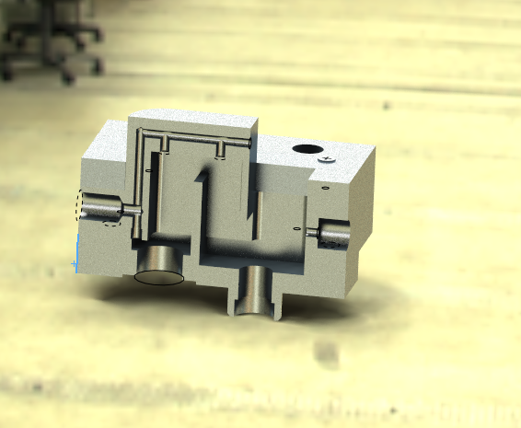
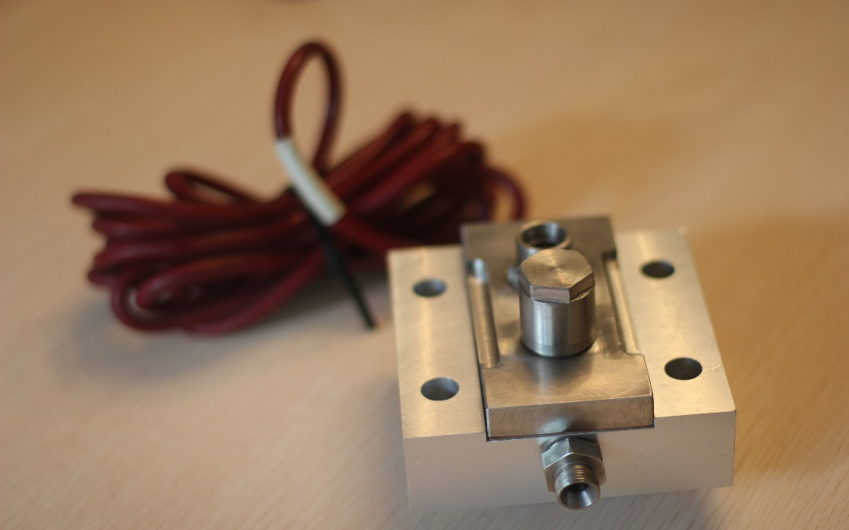
优势分析
维护维修、清理杂物较更方便
砂粒类型要求不高，经济性更好
采用新型复合材料，耐磨性更好，使用寿命延长30%以上
可适时调整出砂量，适应性更佳
砂箱密封性未增加特殊要求、适应面更广

Slide 7
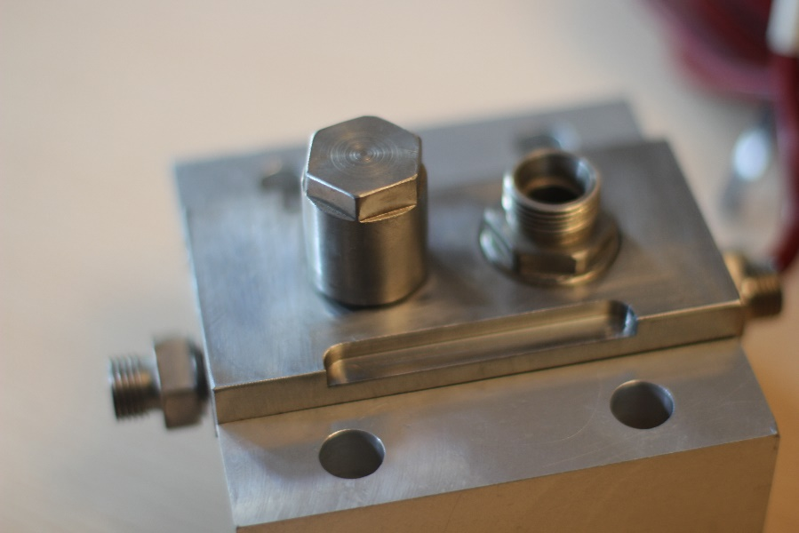
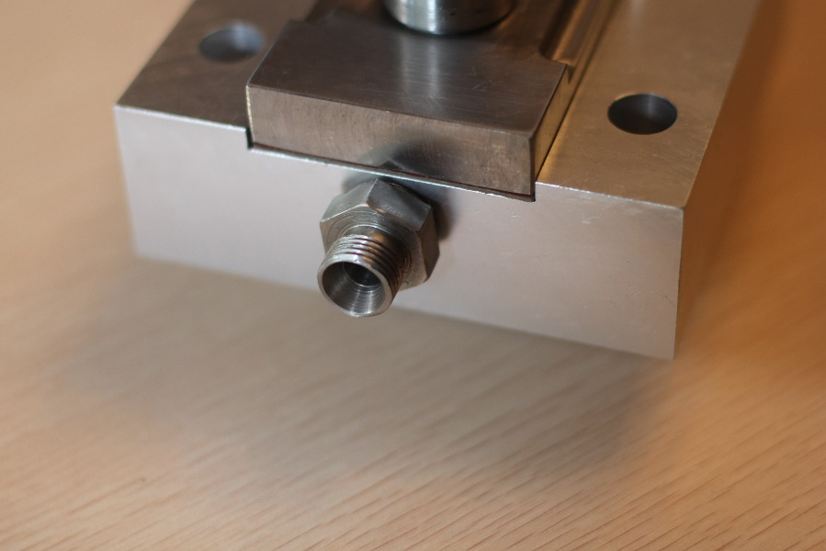
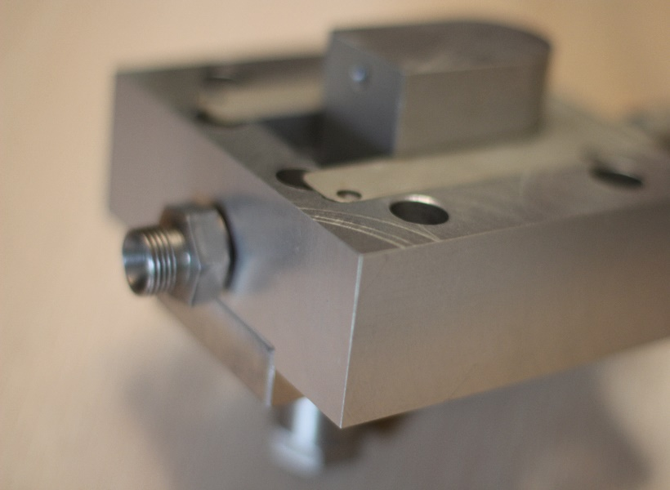
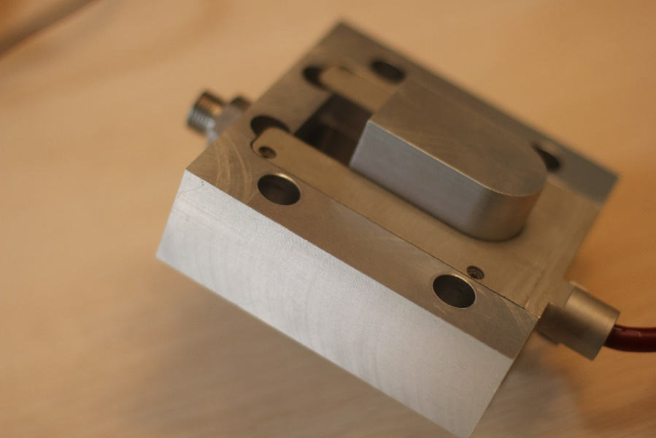
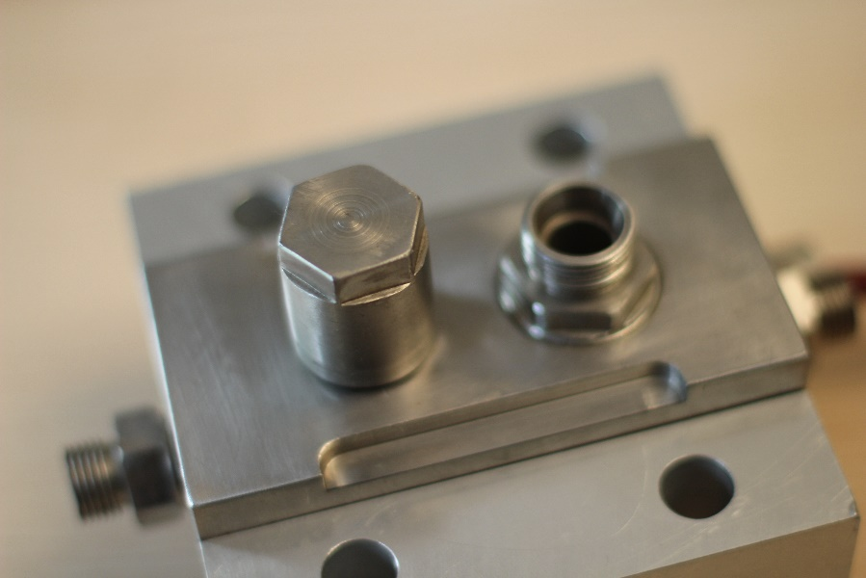
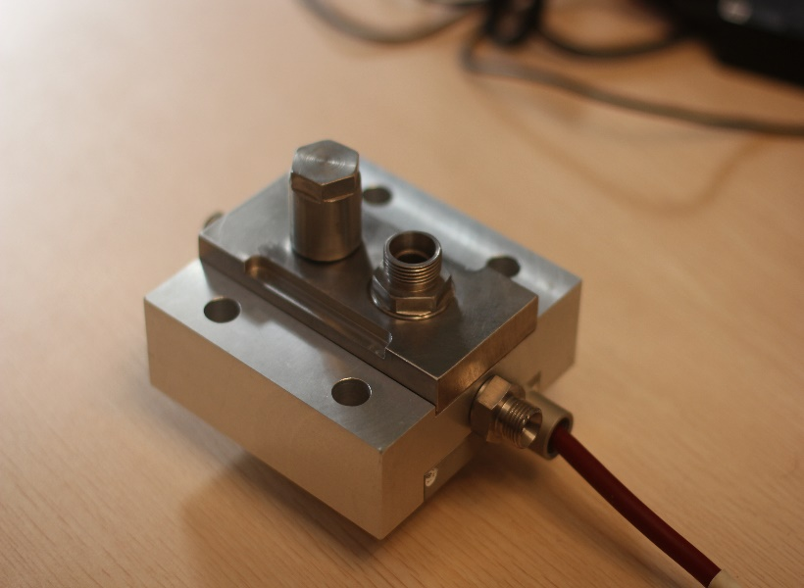
产品细节展示

Slide 8
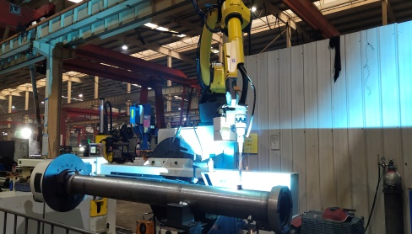
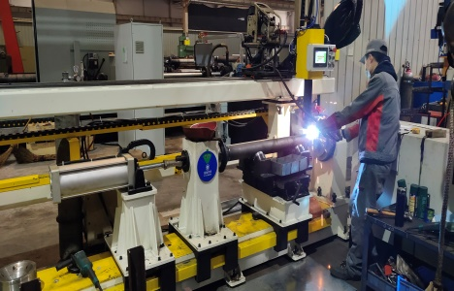
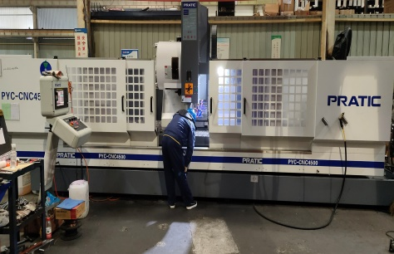
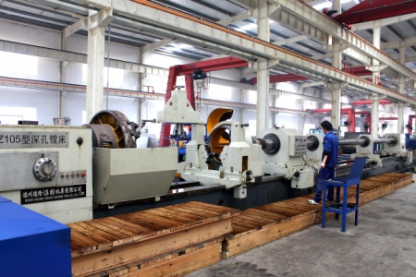
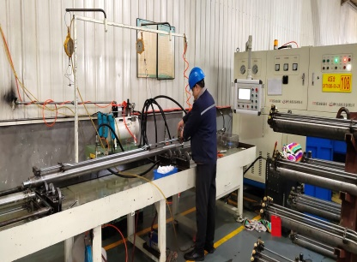
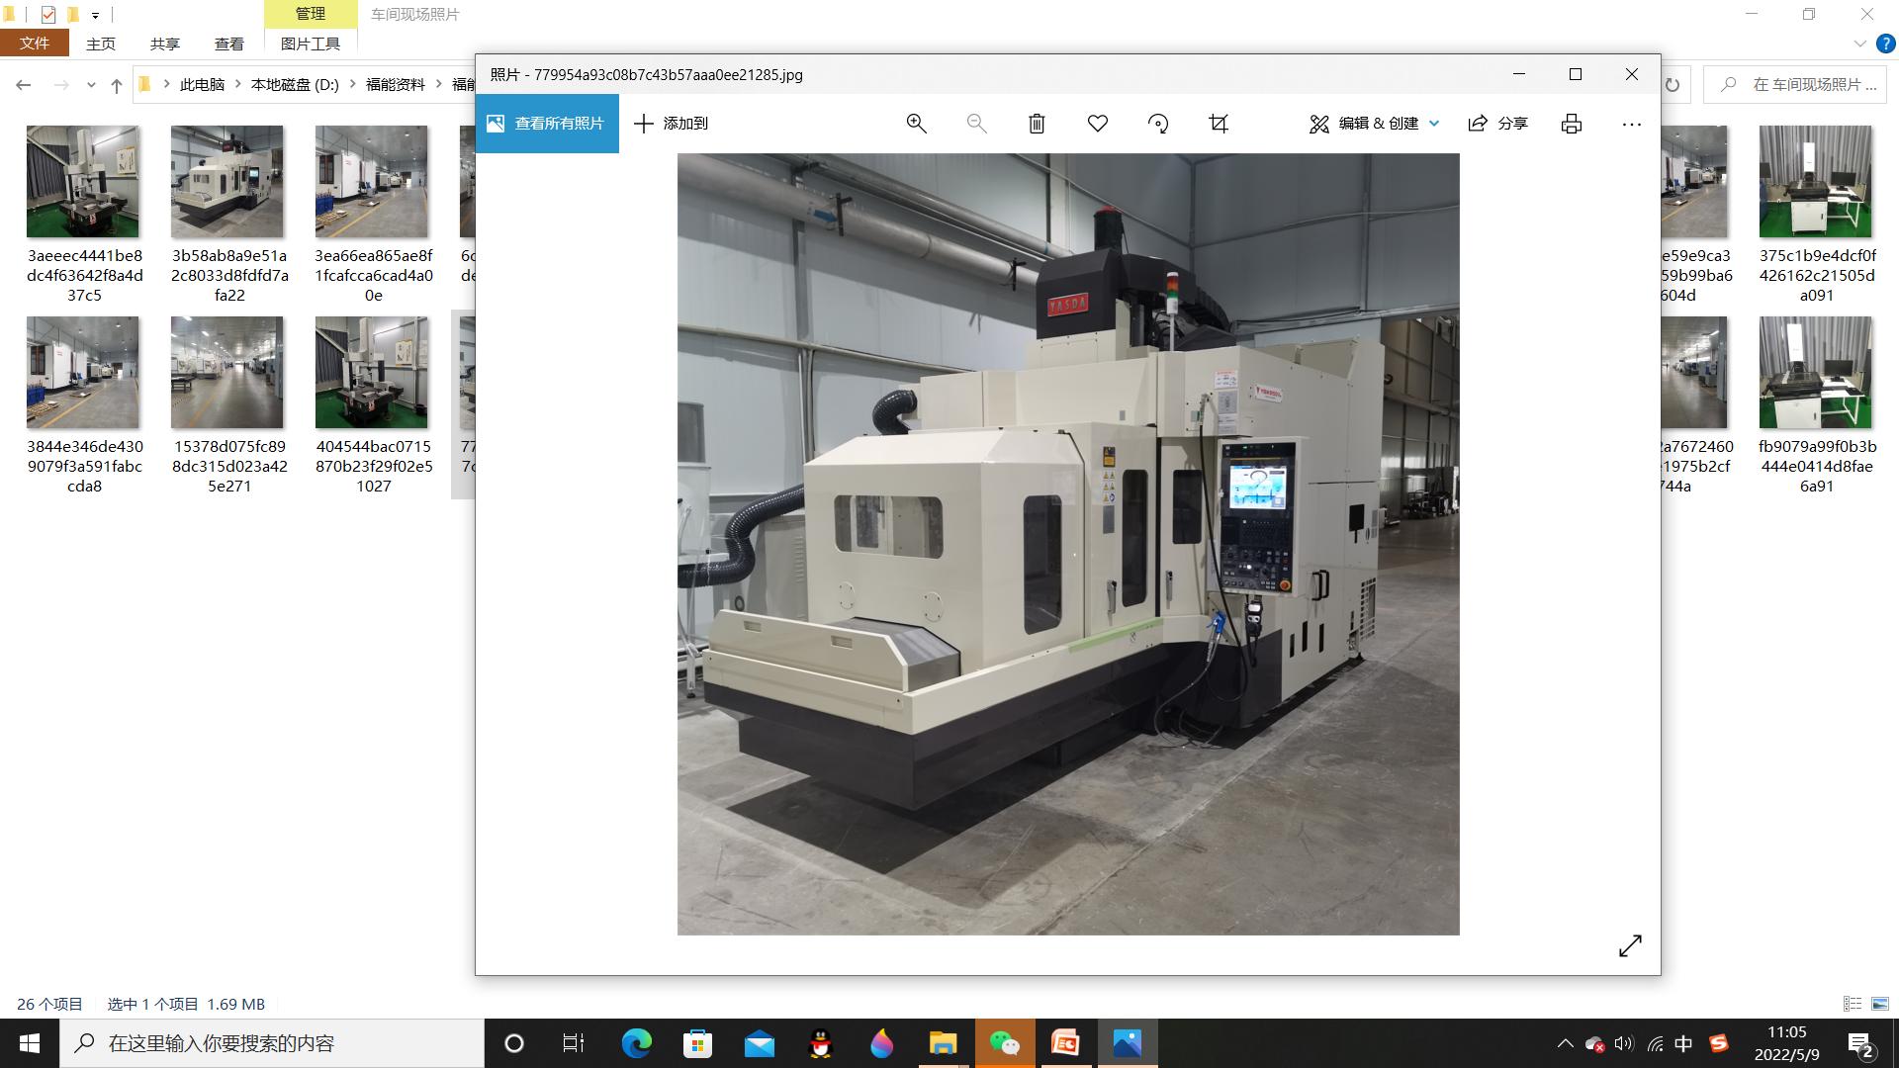
制造设备展示
焊接机器人工作站
数控焊接摆搭机
4.5米长加工中心
大型深孔镗
液压试验台
数控高速加工中心

Slide 9
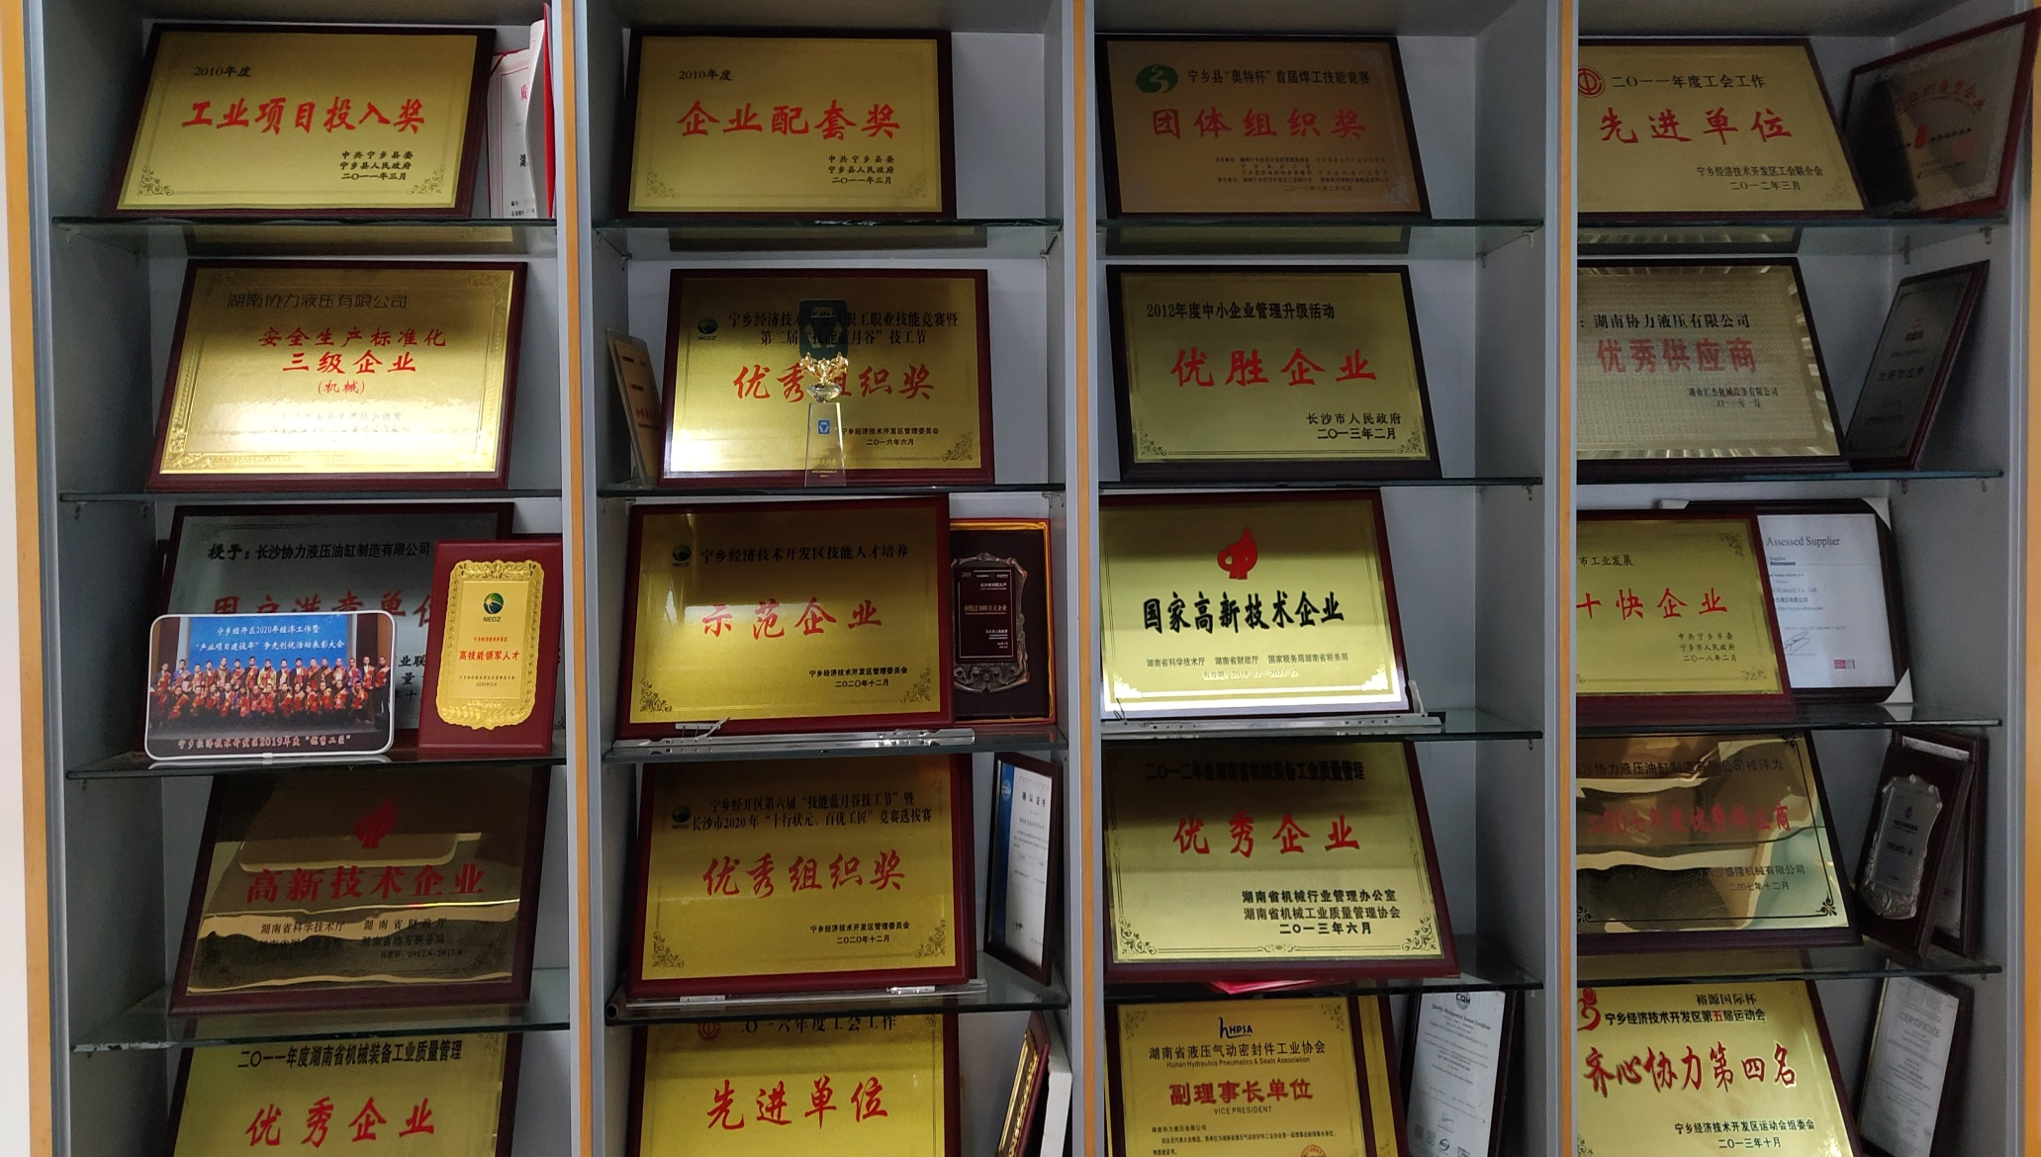
公司荣誉展示

Slide 10












主要客户及合作品牌

Slide 11


地址：湖南省长沙市宁乡经济开发区车站路
电话：13574880391
邮箱：william_tung@163.com

